Slide 1





)
)
)
BÀI 1: BIẾN NGẪU NHIÊN
RỜI RẠC VÀ CÁC SỐ ĐẶC TRƯNG (TIẾT 1)
)
)
)
)
)
)
)
)
)
)
)
)
)
)
)

Slide 2


NỘI DUNG TIẾT HỌC
I.
BIẾN NGẪU NHIÊN RỜI VÀ BẢNG PHÂN BỐ XÁC SUẤT CỦA NÓ.
BIẾN NGẪU NHIÊN RỜI VÀ BẢNG PHÂN BỐ XÁC SUẤT CỦA NÓ.

Slide 3








HOẠT ĐỘNG KHỞI ĐỘNG

Slide 4

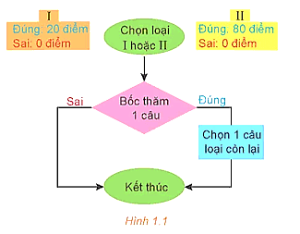
Trong một trò chơi, các câu hỏi gồm hai loại I và II.
Với câu hỏi loại I: Trả lời đúng được 20 điểm. Trả lời sai không được điểm (0 điểm).
Với câu hỏi loại II. Trả lời đúng được 80 điểm. Trả lời sai không được điểm (0 điểm).
Ở vòng 1, người chơi được chọn một trong hai loại câu hỏi. Sau khi chọn xong loại câu hỏi, người chơi bốc thăm ngẫu nhiên một câu hỏi trong loại đó. Nếu trả lời sai thì phải dừng cuộc chơi. Nếu trả lời đúng, thí sinh sẽ bước vào vòng 2, bốc ngẫu nhiên một câu hỏi trong loại còn lại. Người chơi trả lời đúng hay sai, cuộc chơi cũng kết thúc tại đây. Giả thiết rằng việc trả lời đúng câu hỏi vòng 1 sẽ không ảnh hưởng đến xác suất trả lời đúng hay sai câu hỏi ở vòng 2.
Bạn Minh tham gia cuộc chơi. Giả sử xác suất để Minh trả lời đúng câu hỏi loại I là 0,8; xác suất để Minh trả lời đúng câu hỏi loại II là 0,6. Hỏi ở vòng 1 Minh nên chọn câu hỏi loại I hay câu hỏi loại II?

Slide 5
Lời giải
Sau khi học xong bài này, ta giải quyết được bài toán này như sau:
Giả sử ở vòng 1 bạn Minh chọn câu hỏi loại I
Gọi X là số điểm Minh nhận được.
Số điểm trung bình mà Minh nhận được là E(X).
Gọi A là biến cố: “Minh trả lời đúng câu hỏi loại I”; B là biến cố: “Minh trả lời đúng câu hỏi loại II”.
Theo đề ta có P(A) = 0,8; P(B) = 0,6.
Vòng 1: Minh bốc ngẫu nhiên một câu hỏi loại I. Có hai khả năng

Slide 6
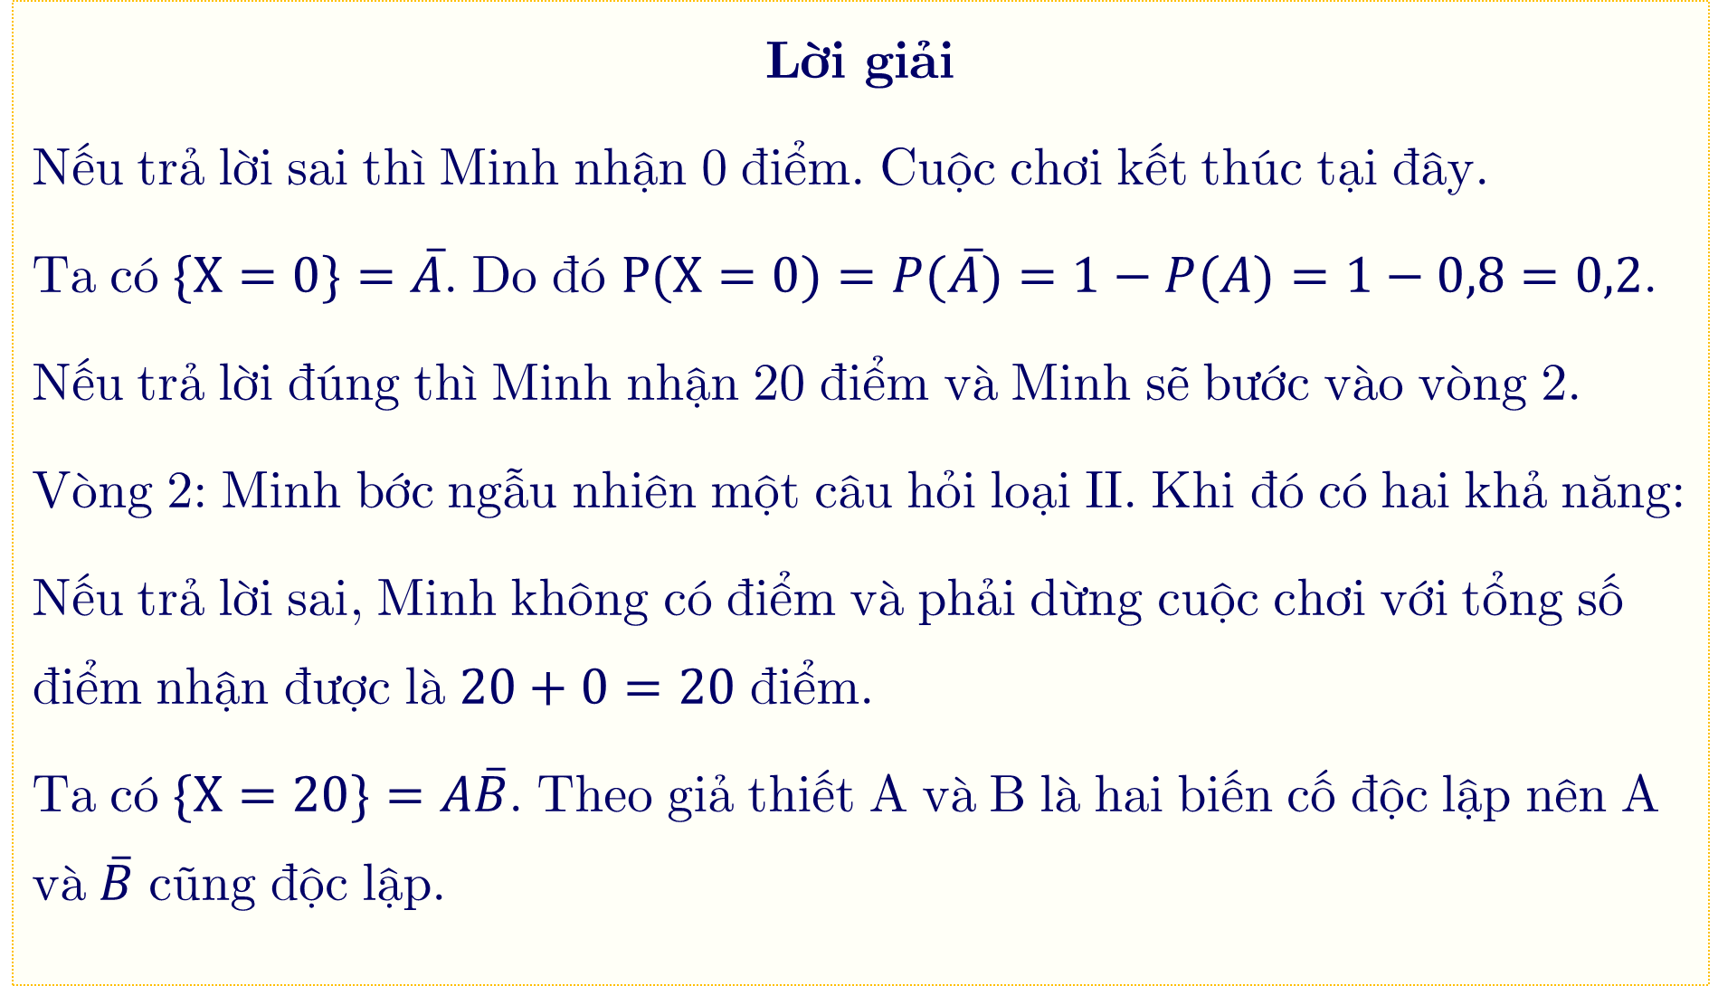
Lời giải
Nếu trả lời sai thì Minh nhận 0 điểm. Cuộc chơi kết thúc tại đây.
Ta có $\{X=0\}=\overset{‾}{A}$. Do đó $P(X=0)=P(\overset{‾}{A})=1−P(A)=1−0,8=0,2$.
Nếu trả lời đúng thì Minh nhận 20 điểm và Minh sẽ bước vào vòng 2.
Vòng 2: Minh bớc ngẫu nhiên một câu hỏi loại II. Khi đó có hai khả năng:
Nếu trả lời sai, Minh không có điểm và phải dừng cuộc chơi với tổng số điểm nhận được là $20+0=20$ điểm.
Ta có $\{X=20\}=A\overset{‾}{B}$. Theo giả thiết A và B là hai biến cố độc lập nên A và $\overset{‾}{B}$ cũng độc lập.

Slide 7
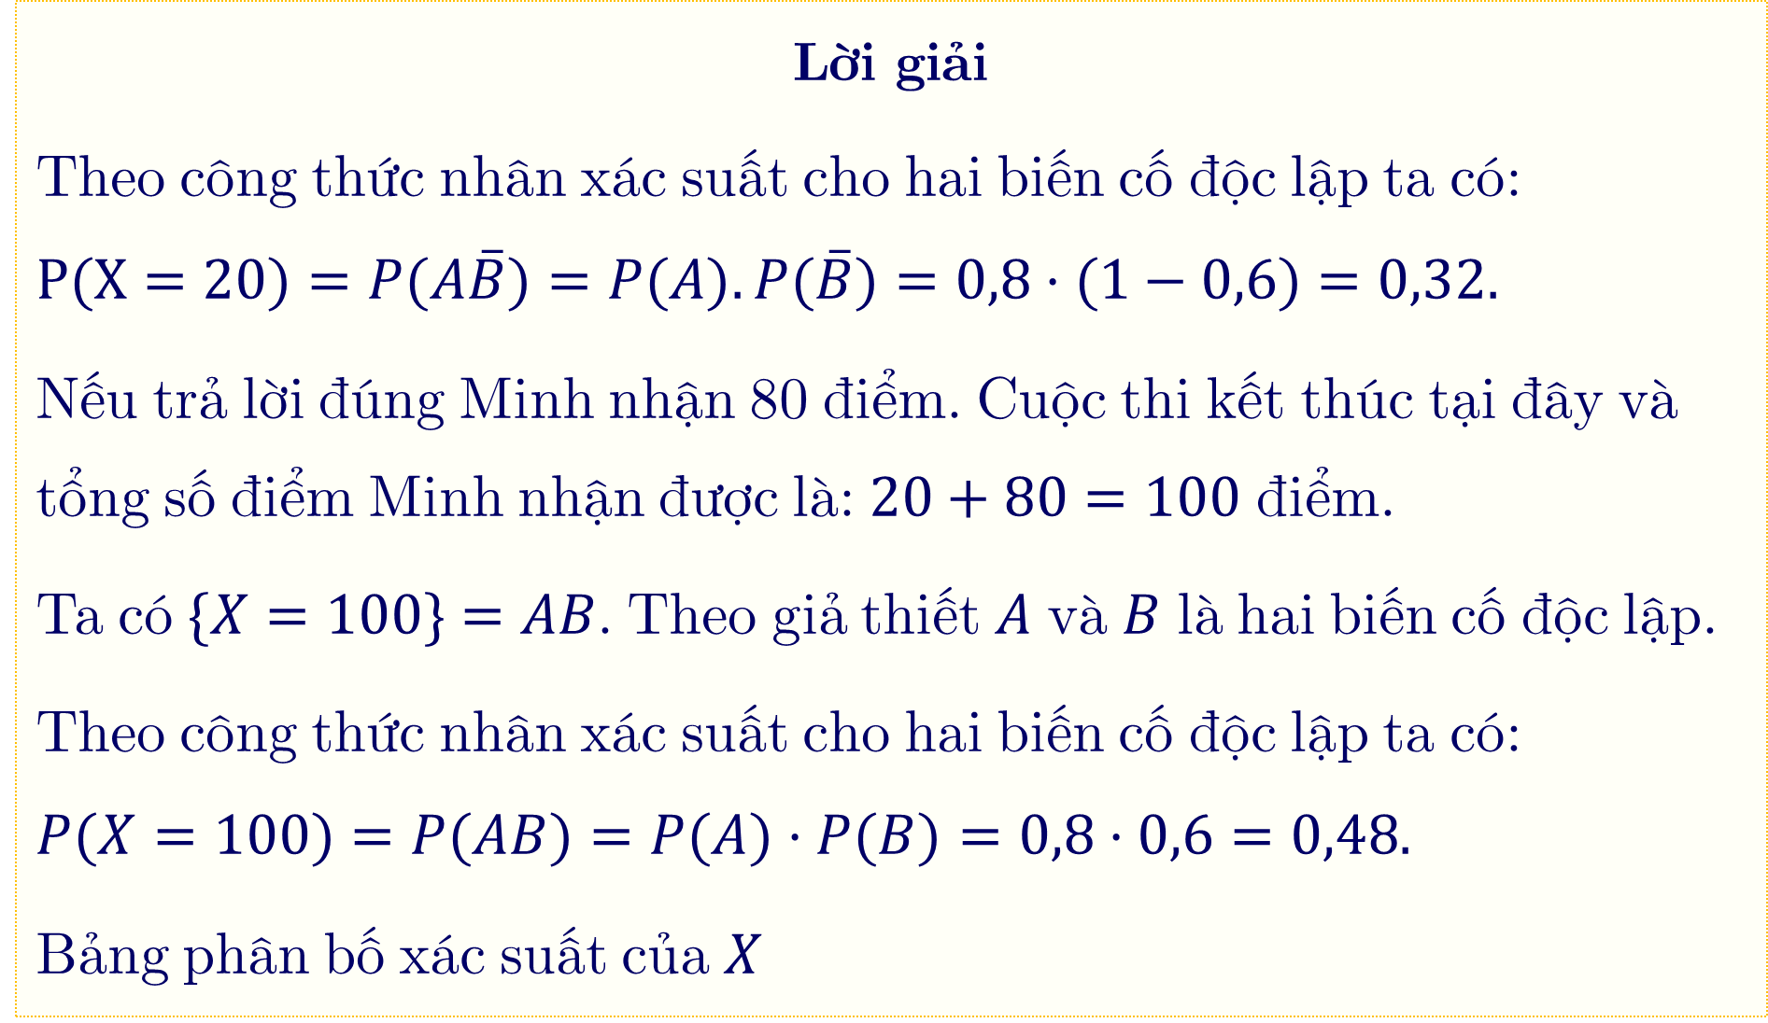
Lời giải
Theo công thức nhân xác suất cho hai biến cố độc lập ta có:
$$P(X=20)=P(A\overset{‾}{B})=P(A).P(\overset{‾}{B})=0,8⋅(1−0,6)=0,32.$$
Nếu trả lời đúng Minh nhận 80 điểm. Cuộc thi kết thúc tại đây và tổng số điểm Minh nhận được là: $20+80=100$ điểm.
Ta có $\{X=100\}=AB$. Theo giả thiết $A$ và $B$ là hai biến cố độc lập.
Theo công thức nhân xác suất cho hai biến cố độc lập ta có:
$$P(X=100)=P(AB)=P(A)⋅P(B)=0,8⋅0,6=0,48.$$
Bảng phân bố xác suất của $X$

Slide 8

Lời giải
Từ đó E(X) = 0.0,2 + 20.0,32 + 100.0,48 = 54,4.
Vậy nếu chọn câu hỏi loại I ở vòng 1 thì trung bình Minh được 54,4 điểm.
Giả sử ở vòng 1 bạn Minh chọn câu hỏi loại II
Gọi Y là số điểm Minh nhận được. Ta lập bảng phân bố xác suất của Y.
Gọi A là biến cố “Minh trả lời đúng câu hỏi loại I”; B là biến cố “Minh trả lời đúng câu hỏi loại II”.

Slide 9
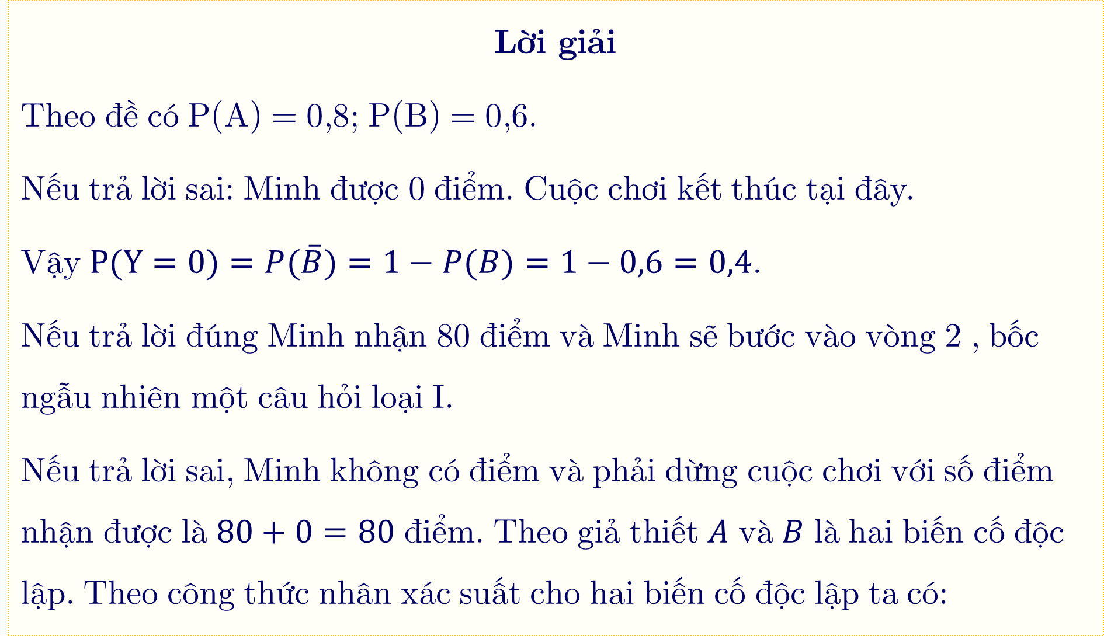
Lời giải
Theo đề có P(A) = 0,8; P(B) = 0,6.
Nếu trả lời sai: Minh được 0 điểm. Cuộc chơi kết thúc tại đây.
Vậy $P(Y=0)=P(\overset{‾}{B})=1−P(B)=1−0,6=0,4$.
Nếu trả lời đúng Minh nhận 80 điểm và Minh sẽ bước vào vòng 2 , bốc ngẫu nhiên một câu hỏi loại I.
Nếu trả lời sai, Minh không có điểm và phải dừng cuộc chơi với số điểm nhận được là $80+0=80$ điểm. Theo giả thiết $A$ và $B$ là hai biến cố độc lập. Theo công thức nhân xác suất cho hai biến cố độc lập ta có:

Slide 10

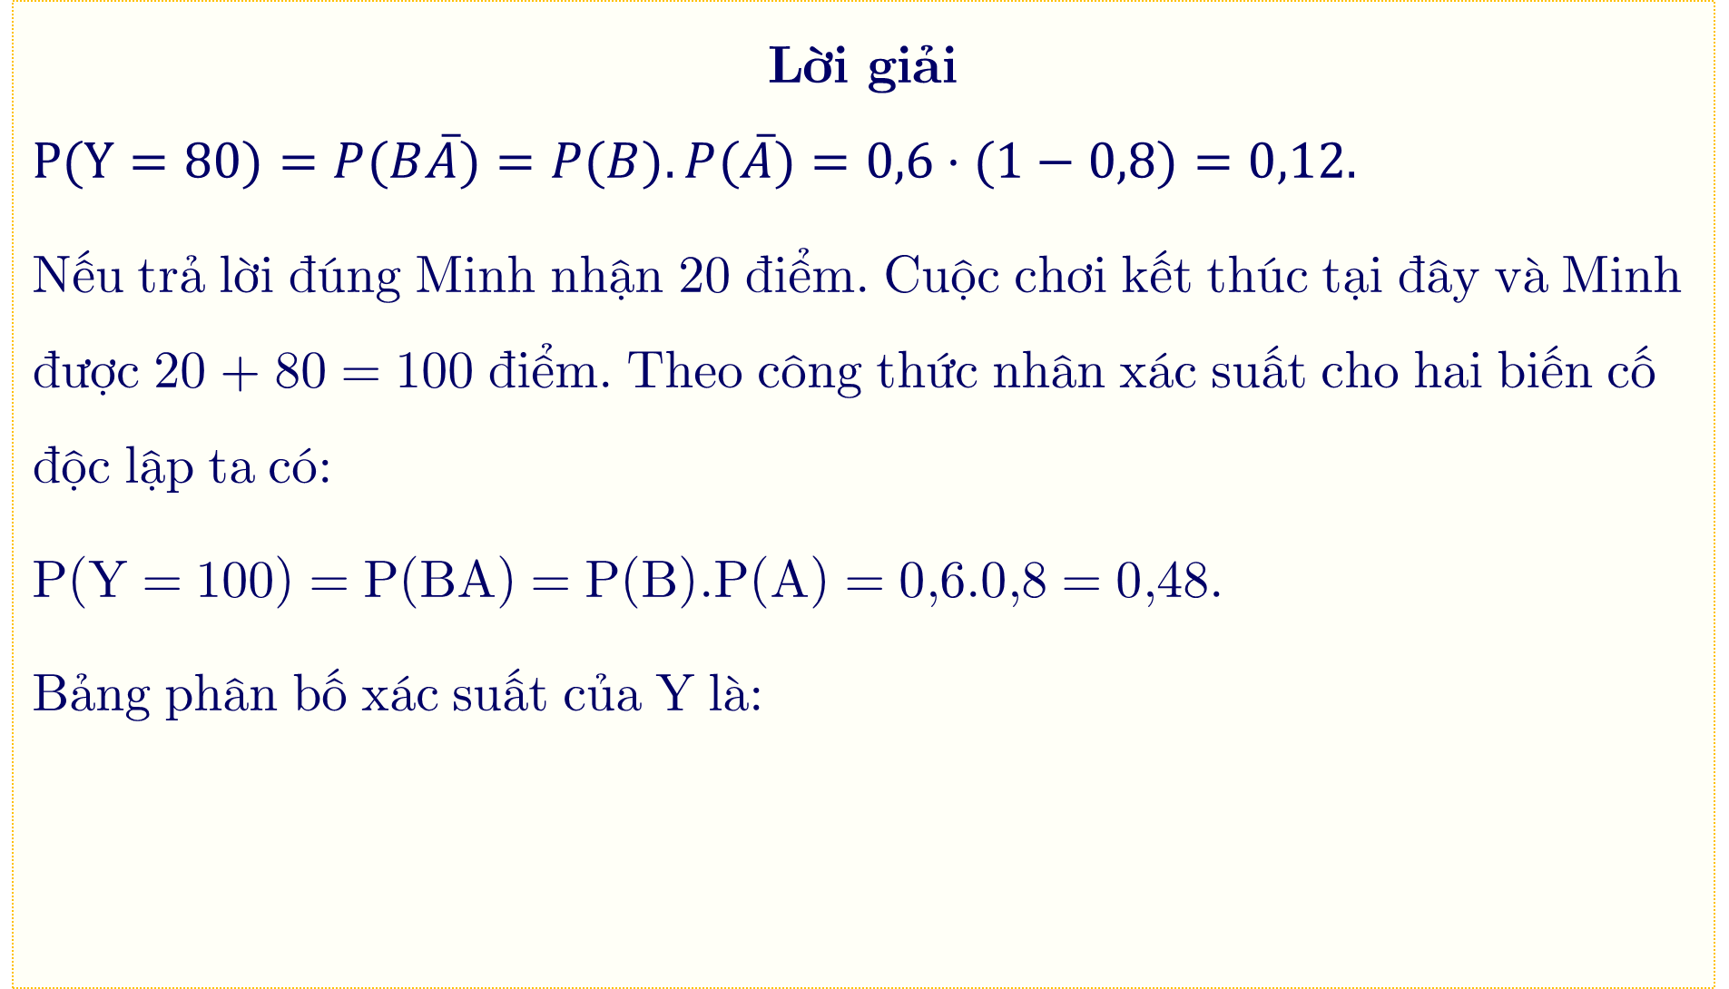
Lời giải
$$P(Y=80)=P(B\overset{‾}{A})=P(B).P(\overset{‾}{A})=0,6⋅(1−0,8)=0,12.$$
Nếu trả lời đúng Minh nhận 20 điểm. Cuộc chơi kết thúc tại đây và Minh được 20 + 80 = 100 điểm. Theo công thức nhân xác suất cho hai biến cố độc lập ta có:
P(Y = 100) = P(BA) = P(B).P(A) = 0,6.0,8 = 0,48.
Bảng phân bố xác suất của Y là:

Slide 11
Lời giải
Ta có E(Y) = 0.0,4 + 80.0,12 + 100.0,48 = 57,6.
Vậy trung bình Minh được 57,6 điểm.
Ta có E(X) = 54,4. Vì E(Y) > E(X) nên nếu ở vòng I Minh chọn câu hỏi loại II thì về trung bình Minh được nhiều điểm hơn.
Vậy ở vòng 1, Minh nên chọn câu hỏi loại II.

Slide 12
)
)
)
)
HÌNH THÀNH KIẾN THỨC MỚI
)
)
)
)
)
)
)
)
)
)
)
)
)
)

Slide 13




HOẠT ĐỘNG 1
Gieo một xúc xắc cân đối, đồng chất liên tiếp 6 lần. Gọi X là số lần xúc xắc xuất hiện mặt 6 chấm trong 6 lần gieo liên tiếp đó.
a) Các giá trị có thể của X là gì?
b) Trước khi thực hiện việc gieo xúc xắc đó, ta có khẳng định trước được X sẽ nhận giá trị nào không?
Lời giải
a) Các giá trị có thể của X là một số thuộc tập {0; 1; 2; 3; 4; 5; 6}.
b) Trước khi thực hiện việc gieo 6 lần xúc xắc đó, ta không nói trước được X sẽ nhận giá trị nào.

Slide 14




Định nghĩa
Đại lượng $X$ được gọi là một biến ngẫu nhiên rời rạc nếu nó nhận một số hữu hạn các giá trị có thể. Các giá trị đó là các số và không dự đoán được trước khi phép thử được thực hiện.

Slide 15
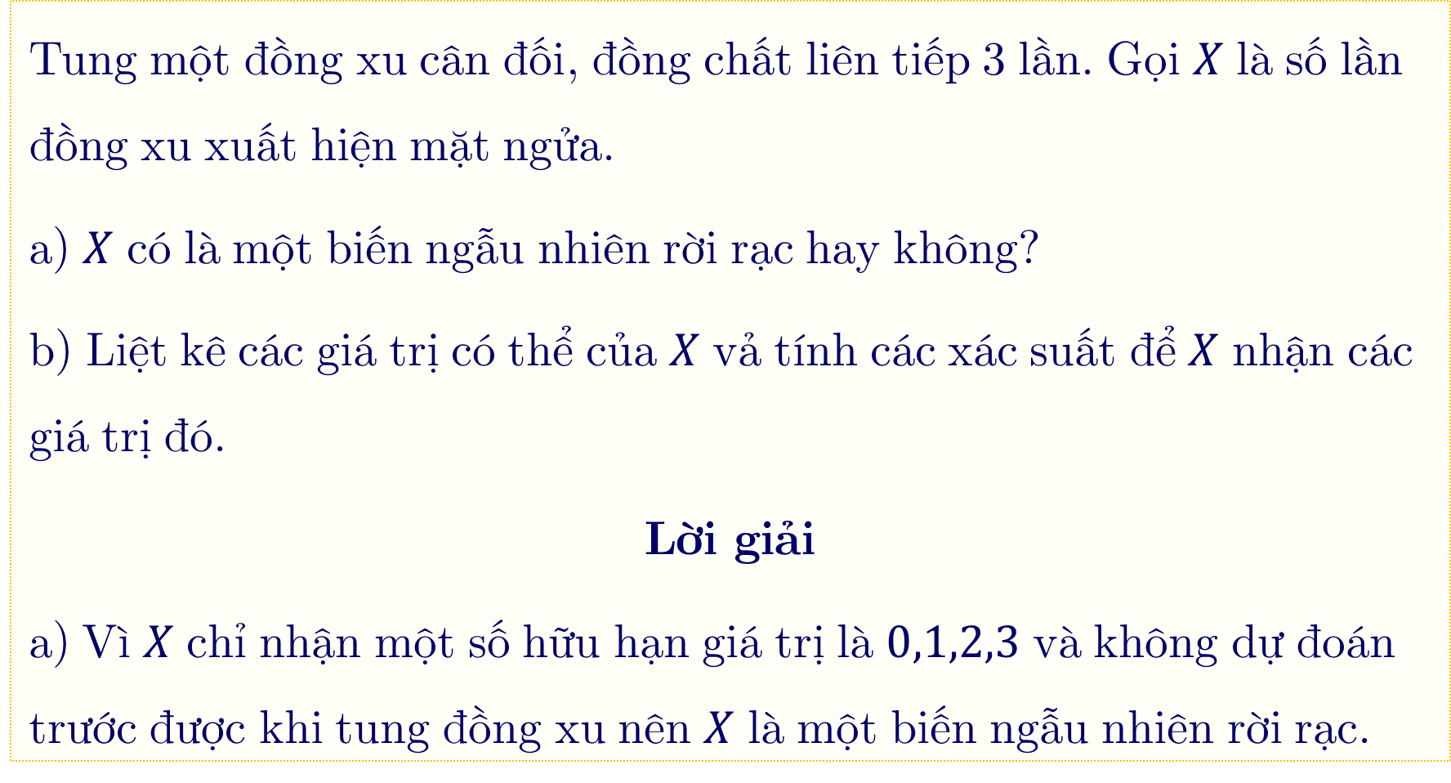
Ví dụ 1:
Tung một đồng xu cân đối, đồng chất liên tiếp 3 lần. Gọi $X$ là số lần đồng xu xuất hiện mặt ngửa.
a) $X$ có là một biến ngẫu nhiên rời rạc hay không?
b) Liệt kê các giá trị có thể của $X$ vả tính các xác suất để $X$ nhận các giá trị đó.
Lời giải
a) Vì $X$ chỉ nhận một số hữu hạn giá trị là $0,1,2,3$ và không dự đoán trước được khi tung đồng xu nên $X$ là một biến ngẫu nhiên rời rạc.

Slide 16
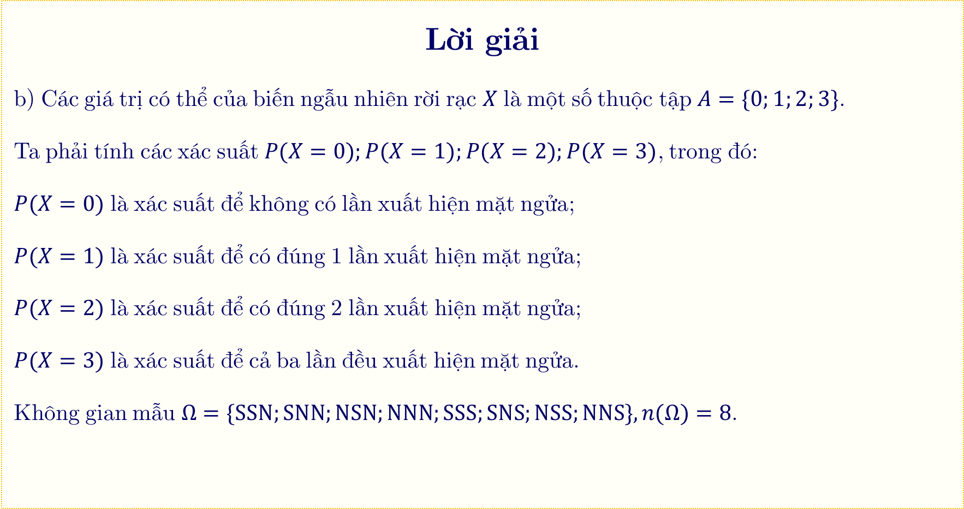
Ví dụ 1:
Lời giải
b) Các giá trị có thể của biến ngẫu nhiên rời rạc $X$ là một số thuộc tập $A=\{0;1;2;3\}$.
Ta phải tính các xác suất $P(X=0);P(X=1);P(X=2);P(X=3)$, trong đó:
$P(X=0)$ là xác suất để không có lần xuất hiện mặt ngửa;
$P(X=1)$ là xác suất để có đúng 1 lần xuất hiện mặt ngửa;
$P(X=2)$ là xác suất để có đúng 2 lần xuất hiện mặt ngửa;
$P(X=3)$ là xác suất để cả ba lần đều xuất hiện mặt ngửa.
Không gian mẫu $Ω=\{SSN;SNN;NSN;NNN;SSS;SNS;NSS;NNS\},n(Ω)=8$.

Slide 17
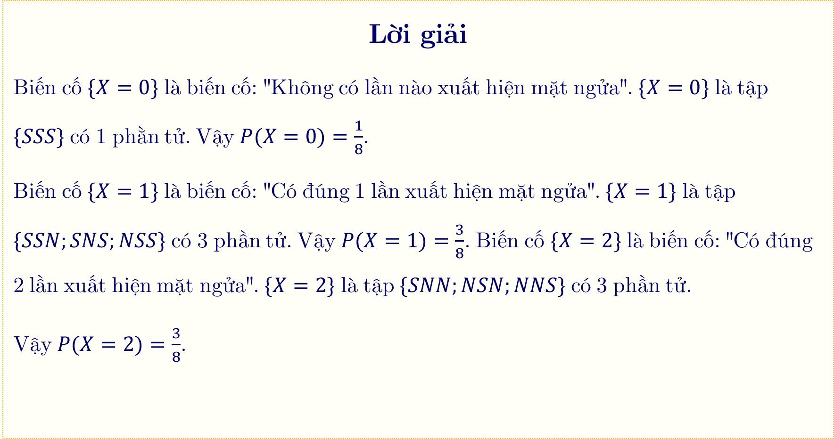
Ví dụ 1:
Lời giải
Biến cố $\{X=0\}$ là biến cố: "Không có lần nào xuất hiện mặt ngửa". $\{X=0\}$ là tập $\{SSS\}$ có 1 phằn tử. Vậy $P(X=0)=\frac{1}{8}$.
Biến cố $\{X=1\}$ là biến cố: "Có đúng 1 lần xuất hiện mặt ngửa". $\{X=1\}$ là tập $\{SSN;SNS;NSS\}$ có 3 phần tử. Vậy $P(X=1)=\frac{3}{8}$. Biến cố $\{X=2\}$ là biến cố: "Có đúng 2 lần xuất hiện mặt ngửa". $\{X=2\}$ là tập $\{SNN;NSN;NNS\}$ có 3 phần tử.
Vậy $P(X=2)=\frac{3}{8}$.

Slide 18

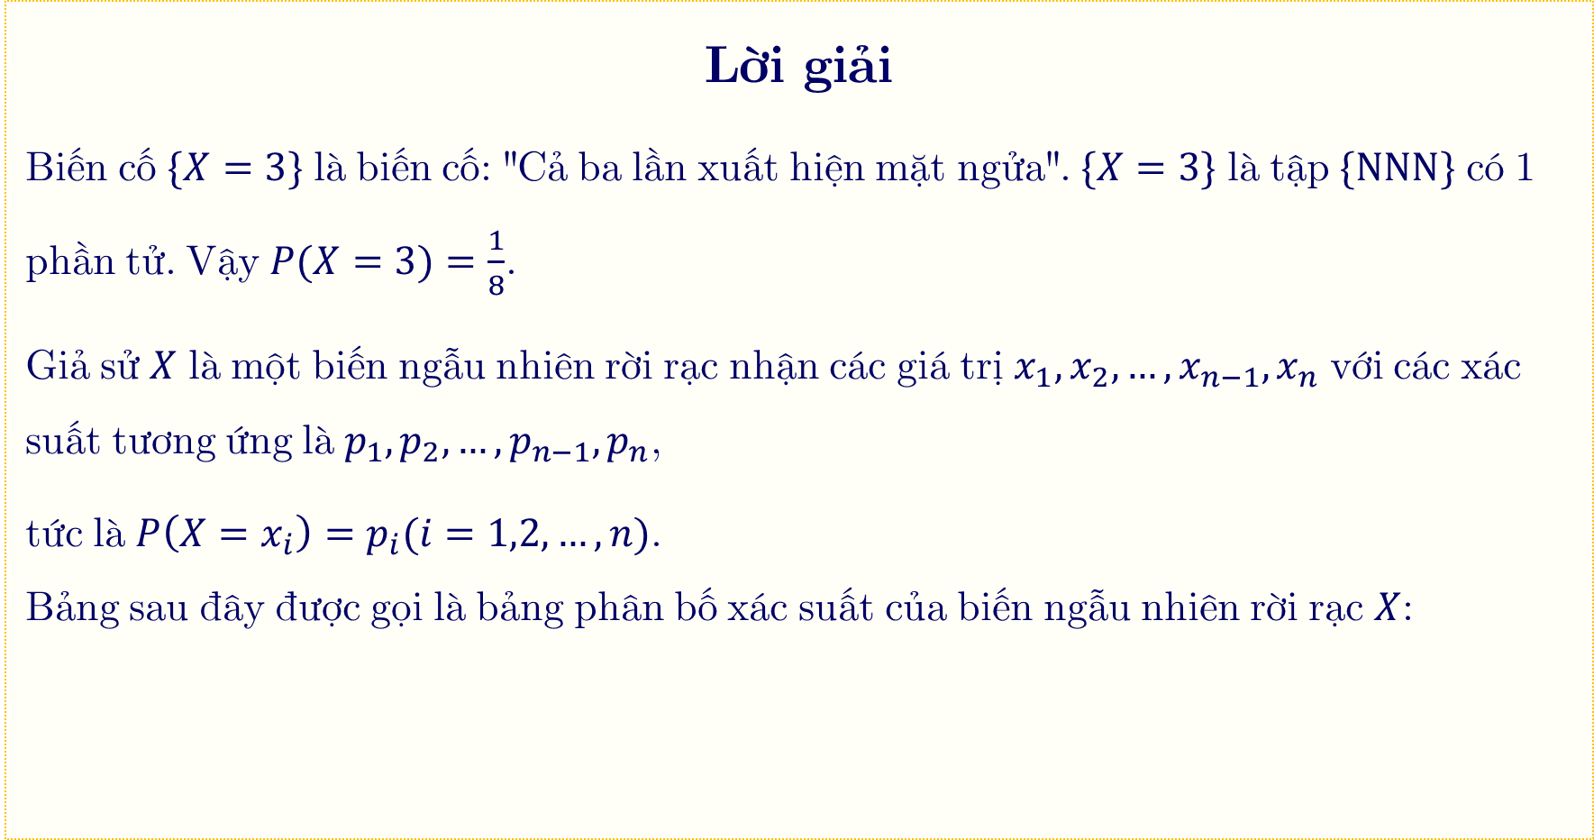
Ví dụ 1:
Lời giải
Biến cố $\{X=3\}$ là biến cố: "Cả ba lần xuất hiện mặt ngửa". $\{X=3\}$ là tập $\{NNN\}$ có 1 phần tử. Vậy $P(X=3)=\frac{1}{8}$.
Giả sử $X$ là một biến ngẫu nhiên rời rạc nhận các giá trị $x_{1},x_{2},…,x_{n−1},x_{n}$ với các xác suất tương ứng là $p_{1},p_{2},…,p_{n−1},p_{n}$,
tức là $P\left(X=x_{i}\right)=p_{i}(i=1,2,…,n)$. Bảng sau đây được gọi là bảng phân bố xác suất của biến ngẫu nhiên rời rạc $X$:

Slide 19


HOẠT ĐỘNG 2
Hãy nêu số thích hợp với dấu “?” để hoàn thành bảng phân bố xác suất của biến ngẫu nhiên rời rạc trong Ví dụ 1.
Lời giải

Slide 20


Ví dụ 2:
Cho biến ngẫu nhiên rời rạc $X$ với bảng phân bố xác suất như sau:
Tìm a.
Lời giải
Ta có $a+a+3a+3a=1$. Suy ra $a=\frac{1}{8}$.

Slide 21

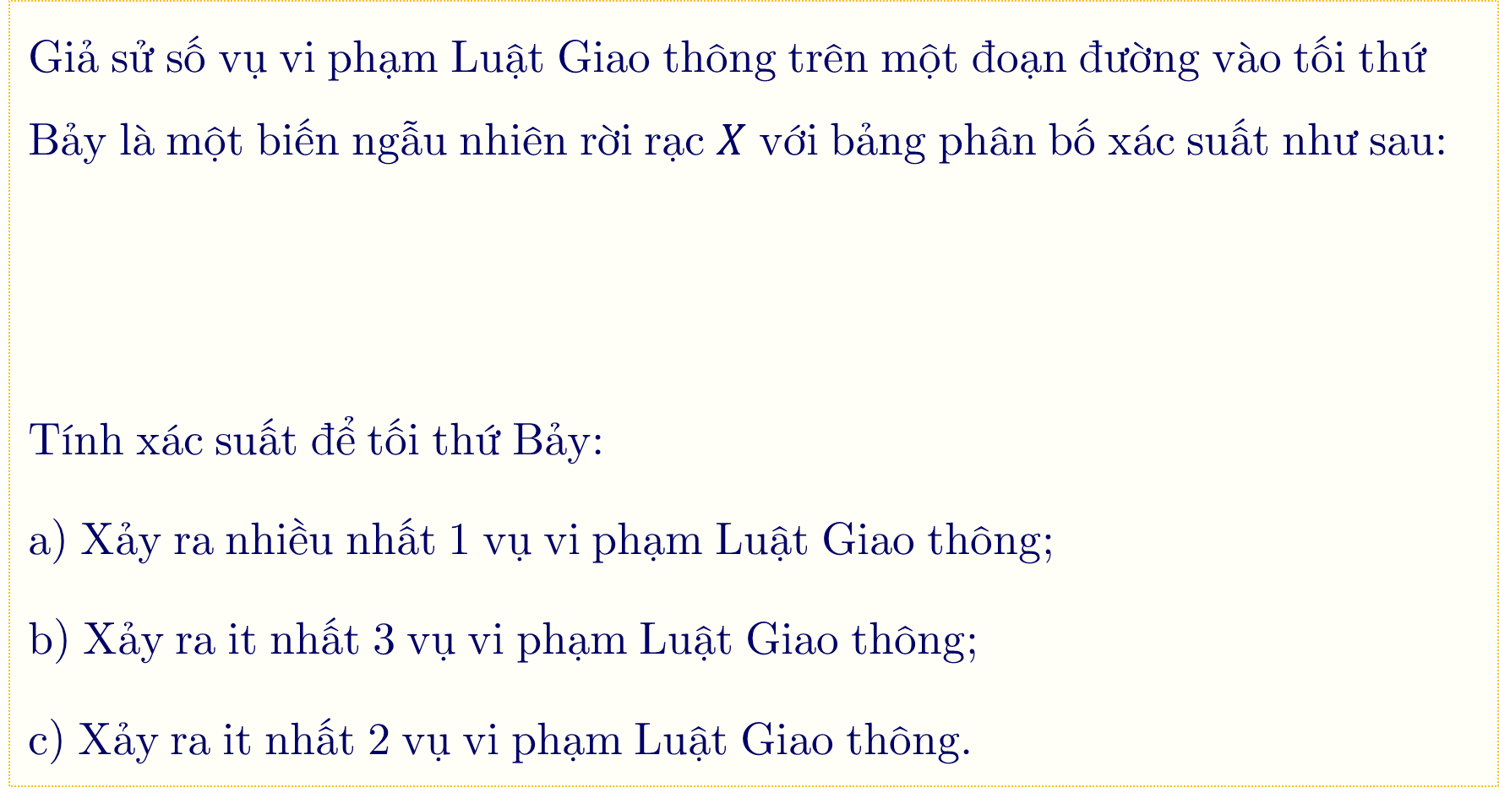
Ví dụ 3:
Giả sử số vụ vi phạm Luật Giao thông trên một đoạn đường vào tối thứ Bảy là một biến ngẫu nhiên rời rạc $X$ với bảng phân bố xác suất như sau:
Tính xác suất để tối thứ Bảy:
a) Xảy ra nhiều nhất 1 vụ vi phạm Luật Giao thông;
b) Xảy ra it nhất 3 vụ vi phạm Luật Giao thông;
c) Xảy ra it nhất 2 vụ vi phạm Luật Giao thông.

Slide 22
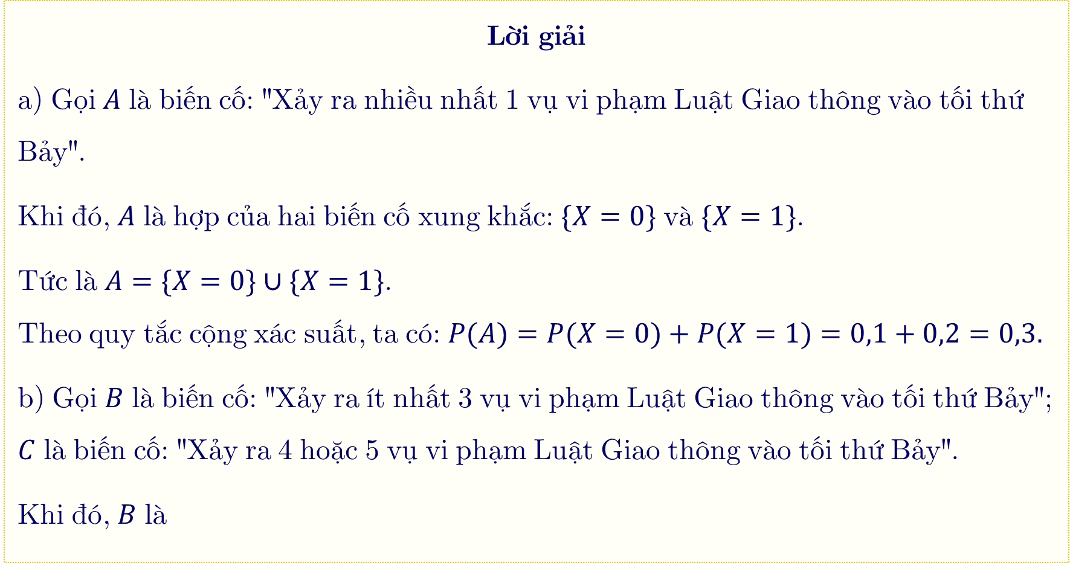
Ví dụ 3:
Lời giải
a) Gọi $A$ là biến cố: "Xảy ra nhiều nhất 1 vụ vi phạm Luật Giao thông vào tối thứ Bảy".
Khi đó, $A$ là hợp của hai biến cố xung khắc: $\{X=0\}$ và $\{X=1\}$.
Tức là $A=\{X=0\}∪\{X=1\}$. Theo quy tắc cộng xác suất, ta có: $P(A)=P(X=0)+P(X=1)=0,1+0,2=0,3.$
b) Gọi $B$ là biến cố: "Xảy ra ít nhất 3 vụ vi phạm Luật Giao thông vào tối thứ Bảy"; $C$ là biến cố: "Xảy ra 4 hoặc 5 vụ vi phạm Luật Giao thông vào tối thứ Bảy".
Khi đó, $B$ là

Slide 23
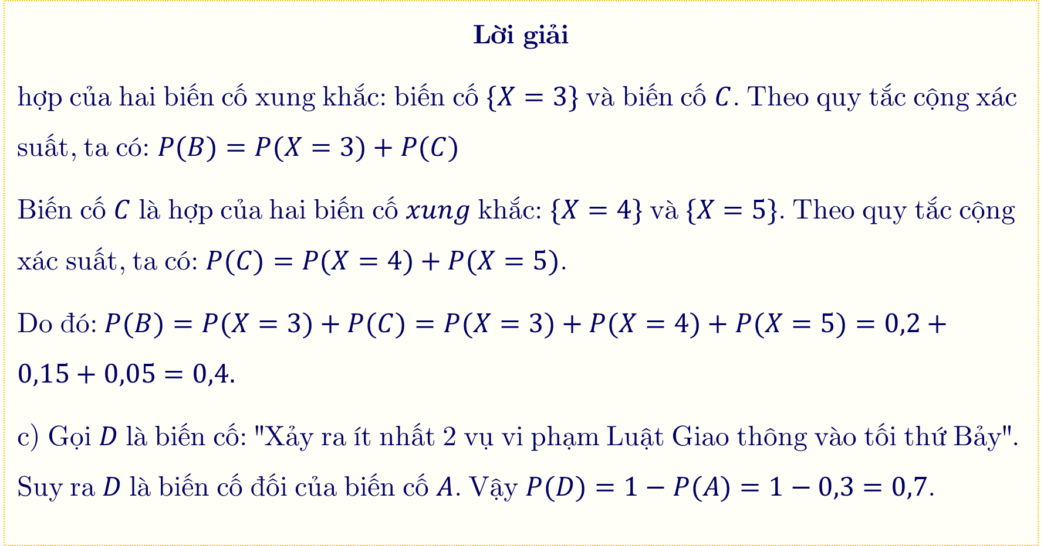
Ví dụ 3:
Lời giải
hợp của hai biến cố xung khắc: biến cố $\{X=3\}$ và biến cố $C$. Theo quy tắc cộng xác suất, ta có: $P(B)=P(X=3)+P(C)$
Biến cố $C$ là hợp của hai biến cố $xung$ khắc: $\{X=4\}$ và $\{X=5\}$. Theo quy tắc cộng xác suất, ta có: $P(C)=P(X=4)+P(X=5)\text{.}$
Do đó: $P(B)=P(X=3)+P(C)=P(X=3)+P(X=4)+P(X=5)=0,2+0,15+0,05=0,4.$
c) Gọi $D$ là biến cố: "Xảy ra ít nhất 2 vụ vi phạm Luật Giao thông vào tối thứ Bảy". Suy ra $D$ là biến cố đối của biến cố $A$. Vậy $P(D)=1−P(A)=1−0,3=0,7$.

Slide 24
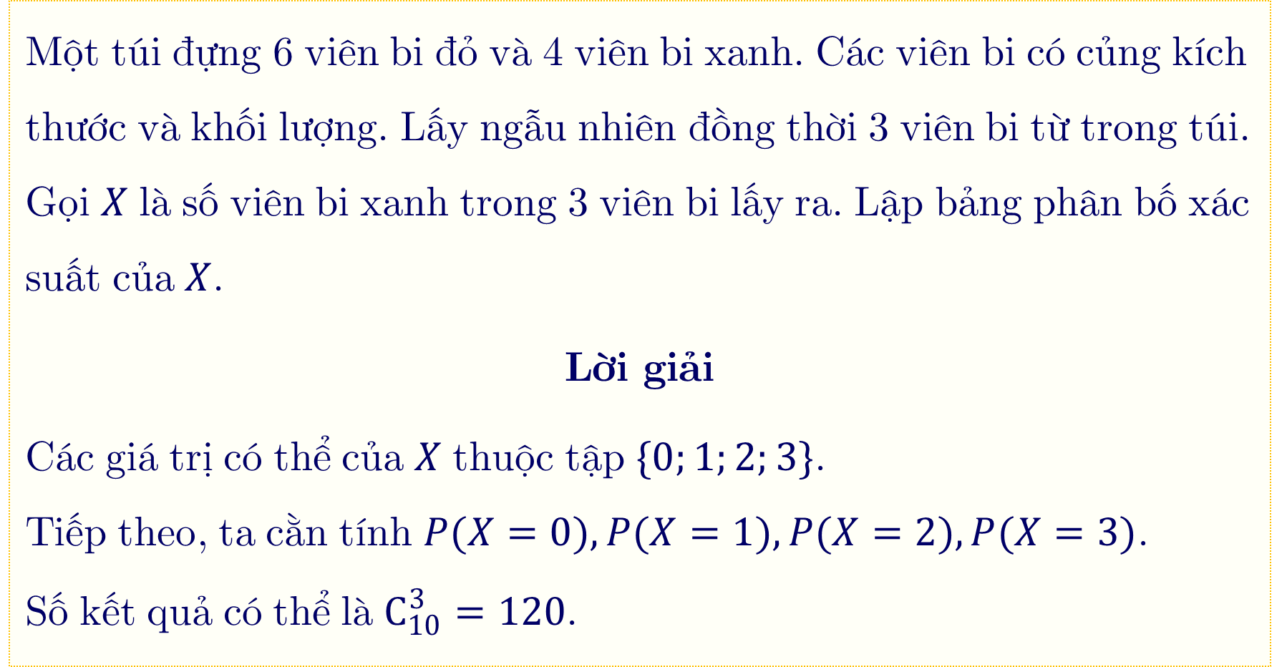
Ví dụ 4:
Một túi đựng 6 viên bi đỏ và 4 viên bi xanh. Các viên bi có củng kích thước và khối lượng. Lấy ngẫu nhiên đồng thời 3 viên bi từ trong túi. Gọi $X$ là số viên bi xanh trong 3 viên bi lấy ra. Lập bảng phân bố xác suất của $X$.
Lời giải
Các giá trị có thể của $X$ thuộc tập $\{0;1;2;3\}$. Tiếp theo, ta cằn tính $P(X=0),P(X=1),P(X=2),P(X=3)$. Số kết quả có thể là $C_{10}^{3}=120$.

Slide 25
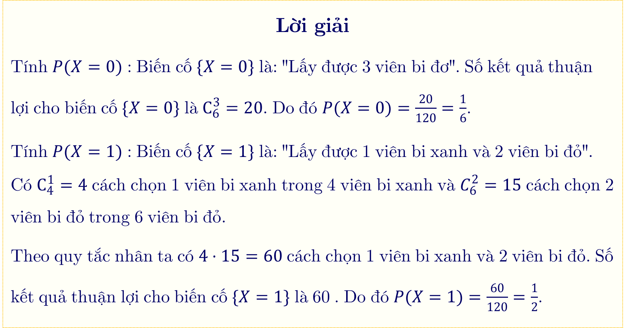
Ví dụ 4:
Lời giải
Tính $P(X=0)$ : Biến cố $\{X=0\}$ là: "Lấy được 3 viên bi đơ". Số kết quả thuận lợi cho biến cố $\{X=0\}$ là $C_{6}^{3}=20$. Do đó $P(X=0)=\frac{20}{120}=\frac{1}{6}$.
Tính $P(X=1)$ : Biến cố $\{X=1\}$ là: "Lấy được 1 viên bi xanh và 2 viên bi đỏ". Có $C_{4}^{1}=4$ cách chọn 1 viên bi xanh trong 4 viên bi xanh và $C_{6}^{2}=15$ cách chọn 2 viên bi đỏ trong 6 viên bi đỏ.
Theo quy tắc nhân ta có $4⋅15=60$ cách chọn 1 viên bi xanh và 2 viên bi đỏ. Số kết quả thuận lợi cho biến cố $\{X=1\}$ là 60 . Do đó $P(X=1)=\frac{60}{120}=\frac{1}{2}$.

Slide 26
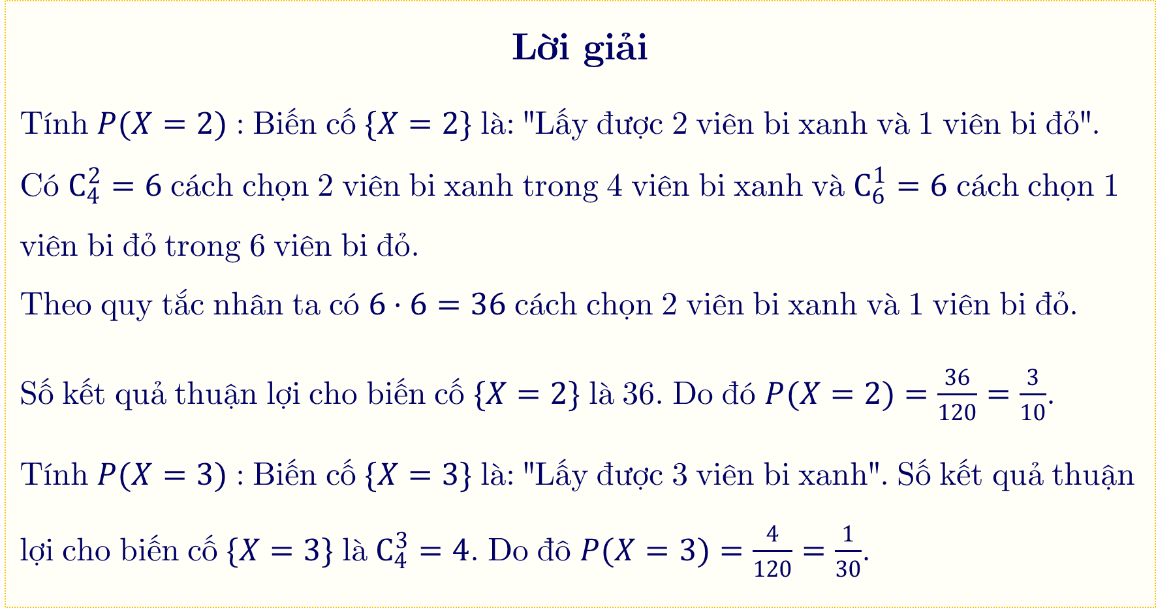
Ví dụ 4:
Lời giải
Tính $P(X=2)$ : Biến cố $\{X=2\}$ là: "Lấy được 2 viên bi xanh và 1 viên bi đỏ". Có $C_{4}^{2}=6$ cách chọn 2 viên bi xanh trong 4 viên bi xanh và $C_{6}^{1}=6$ cách chọn 1 viên bi đỏ trong 6 viên bi đỏ. Theo quy tắc nhân ta có $6⋅6=36$ cách chọn 2 viên bi xanh và 1 viên bi đỏ.
Số kết quả thuận lợi cho biến cố $\{X=2\}$ là 36. Do đó $P(X=2)=\frac{36}{120}=\frac{3}{10}$.
Tính $P(X=3)$ : Biến cố $\{X=3\}$ là: "Lấy được 3 viên bi xanh". Số kết quả thuận lợi cho biến cố $\{X=3\}$ là $C_{4}^{3}=4$. Do đô $P(X=3)=\frac{4}{120}=\frac{1}{30}$.

Slide 27

Ví dụ 4:
Lời giải
Bảng phân bố xác suất của X là:

Slide 28


⬩LUYỆN TẬP 1
Một tổ có 10 học sinh nam và 6 học sinh nữ. Giáo viên chọn ngẫu nhiên đồng thời 3 học sinh. Gọi X là số học sinh nam trong 3 học sinh được chọn. Lập bảng phân bố xác suất của X.
Lời giải
Các giá trị của X thuộc tập {0; 1; 2; 3}.
Ta cần tính P(X = 0), P(X = 1), P(X = 2), P(X = 3).
Số kết quả có thể là $C_{16}^{3}=560$. Biến cố $(X=0)$ là biến cố: "Chọn được 3 học sinh nữ". Số kết quả thuận lợi cho biến cố $(X=0)$ là $C_{6}^{3}=20$.

Slide 29

⬩LUYỆN TẬP 1
Lời giải
Vậy $P(X=0)=\frac{20}{560}=\frac{2}{56}$.
Biến cố $(X=1)$ là biến cố: "Chọn được 1 học sinh nam và 2 học sinh nữ". Có $C_{10}^{1}=10$ cách chọn 1 học sinh nam trong 10 học sinh nam và $C_{6}^{2}=15$ cách chọn 2 học sinh nữ trong 6 học sinh nữ.
Theo quy tắc nhân ta có 10.15 = 150 cách chọn 1 học sinh nam và 2 học sinh nữ. Vậy số kết quả thuận lợi cho biến cố $(X=1)$ là 150 .
Do đó $P(X=1)=\frac{150}{560}=\frac{15}{56}$.
Biến cố $(X=2)$ là biến cố: "Chọn được 2 học sinh nam và 1 học sinh nữ".

Slide 30

⬩LUYỆN TẬP 1
Lời giải
Có $C_{10}^{2}=45$ cách chọn 2 học sinh nam trong 10 học sinh nam và $C_{6}^{1}=6$ cách chọn 1 học sinh nữ trong 6 học sinh nữ. Theo quy tắc nhân ta có $45.6=270$ cách chọn 2 học sinh nam và 1 học sinh nữ.
Vậy số kết quả thuận lợi cho biến cố $(X=2)$ là 270.
Do đó $P(X=2)=\frac{270}{560}=\frac{27}{56}$.
Biến cố ( $X=3$ ) là biến cố: "Chọn được 3 học sinh nam".
Số kết quả thuận lợi cho biến cố ( $X=3$ ) là $C_{10}^{3}=120$.
Do đó $P(X=3)=\frac{120}{560}=\frac{12}{56}$.

Slide 31


⬩LUYỆN TẬP 1
Lời giải
Vậy bảng phân bố xác suất của $X$ là:

Slide 32
⬩Vận dụng 1
Một trò chơi sử dụng một hộp đựng 20 quả cầu có kích thước và khối lượng như nhau được ghi số từ 1 đến 20. Người chơi lấy ngẫu nhiên đồng thời 3 quả cầu trong hộp. Gọi X là số lớn nhất ghi trên 3 quả cầu đã lấy ra.
a) Lập bảng phân bố xác suất của X.
b) Người chơi thắng cuộc nếu trong 3 quả cầu lấy ra có ít nhất 1 quả cầu ghi số lớn hơn 18. Tính xác suất thắng của người chơi.

Slide 33

⬩Vận dụng 1
Lời giải
a) Tập các giá trị có thể của X là {3; 4; …; 20}.
Số kết quả có thể là $C_{20}^{3}=1140$. Biến cố $(X=k)$ là biến cố: "Trong 3 quả cầu lấy ra có 1 quả cầu đánh số $k$ và 2 quả cầu đánh số nhỏ hơn $k^{′′}$.
Giai đoạn 1: Chọn quả cầu mang số k: Có 1 cách chọn. Giai đoạn 2: Chọn 2 quả cầu trong tập $\left\{1;2;…;\right.$ k - 1}: Có $C_{k−1}^{2}$ cách chọn.

Slide 34


⬩Vận dụng 1
Lời giải
Vậy số kết quả thuận lợi là: $1⋅C_{k−1}^{2}=C_{k−1}^{2}$.
Vậy $P(X=k)=\frac{C_{k−1}^{2}}{C_{20}^{3}}=\frac{(k−1)(k−2)}{2.1140}=\frac{(k−1)(k−2)}{2280}$.
Bảng phân bố xác suất của $X$ là:

Slide 35

⬩Vận dụng 1
Lời giải
b) Biến cố: "Người chơi thắng" là biến cố hợp của hai biến cố $A=\{X=19\}$ và $B=\{X=$ 20}.
Theo công thức cộng hai biến cố xung khắc ta có xác suất thắng của người chơi là:
$$P(A∪B)=P(A)+P(B)=P(X=19)+P(X=20)≈0,134+0,15=0,284\text{.}$$

Slide 36


HƯỚNG DẪN VỀ NHÀ
01
Ôn lại các kiến thức đã học trong bài
02
Hoàn thành các bài tập trong Tiết 1
Chuẩn bị bài cho tiết học tiếp theo
03

Slide 37
)
)
)
)
)
)
)
Thank You
)
Thank You
)
)
)
)
)
)
)
)
)
Tài liệu được chia sẻ bởi Website VnTeach.Com
https://www.vnteach.com
)

